Slide 1
Hybridní tramvaj
Nordhausen

Slide 2
Úvod
město v Durynsku, cca 42 tisíc obyvatel
dopravce MHD: Stadtwerke Nordhausen
tramvaje: od roku 1900, 3 linky (1, 2, 10)
hybridní tramvaj - linka č. 10:
  spojující město Nordhausen s 11,4 km vzdálenou obcí Ilfeld
  tato železniční trať není elektrifikovaná,
  užita hybridní tramvaj
  tříčlánková obousměrná souprava

Slide 3
Hybridní tramvaj
výrobce SIEMENS
označení Combino Duo
rozchod 1000 mm
trať neelektrifikována
pomocný diesel-agregát
perioda 10 minut
maximální rychlost omezena na 50 km/h
celkem v provozu tři tyto hybridní soupravy

Slide 4
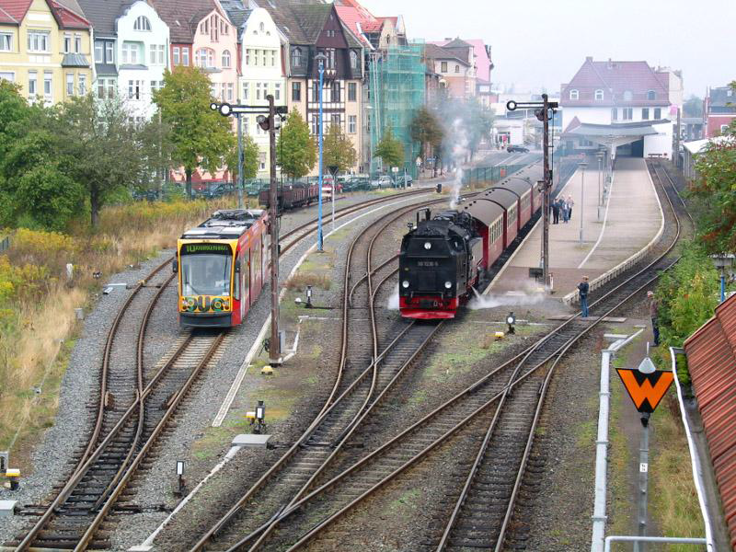

Slide 5
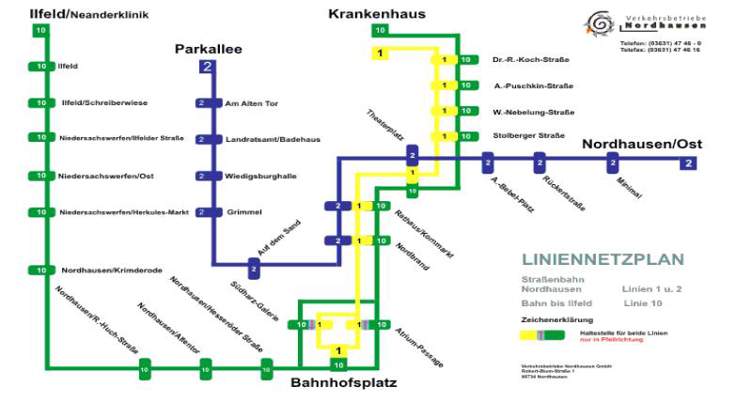

Slide 6
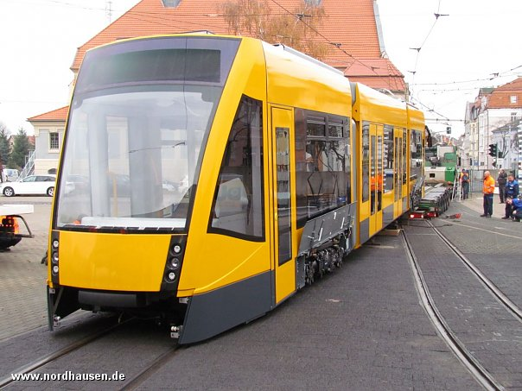

Slide 7
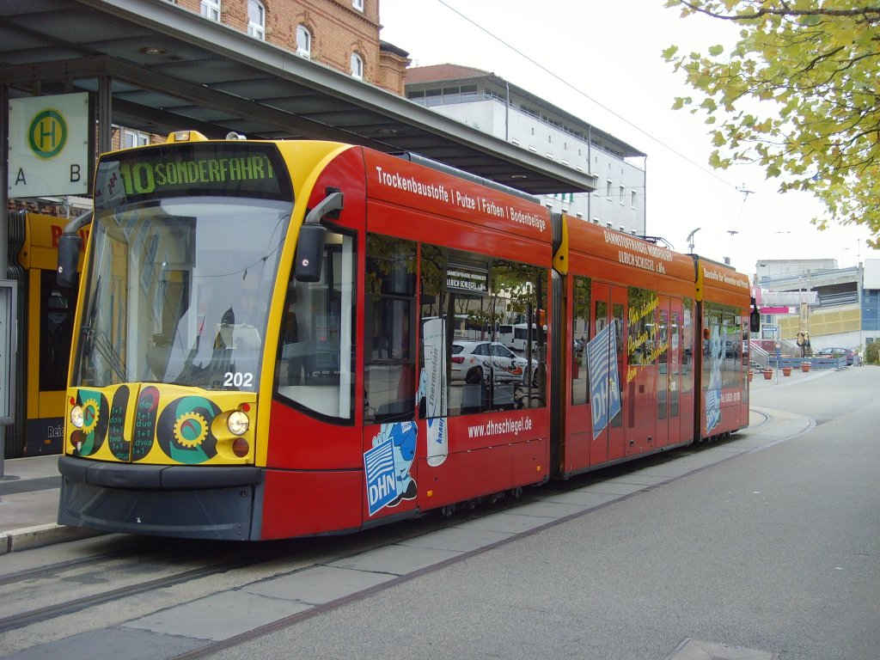

Slide 8
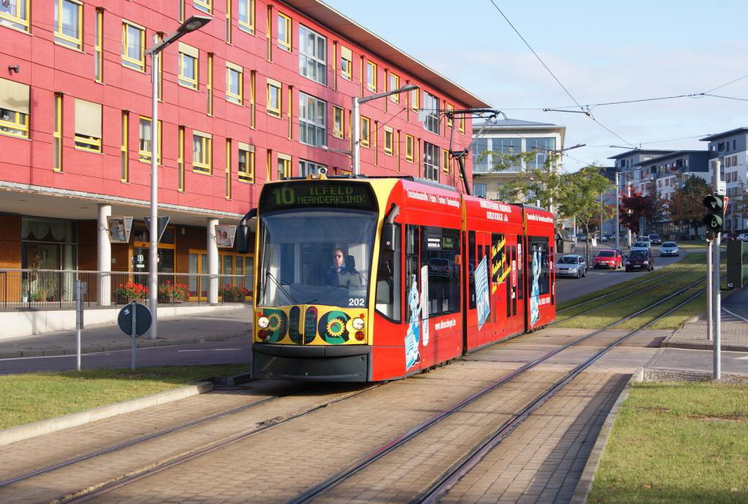

Slide 9
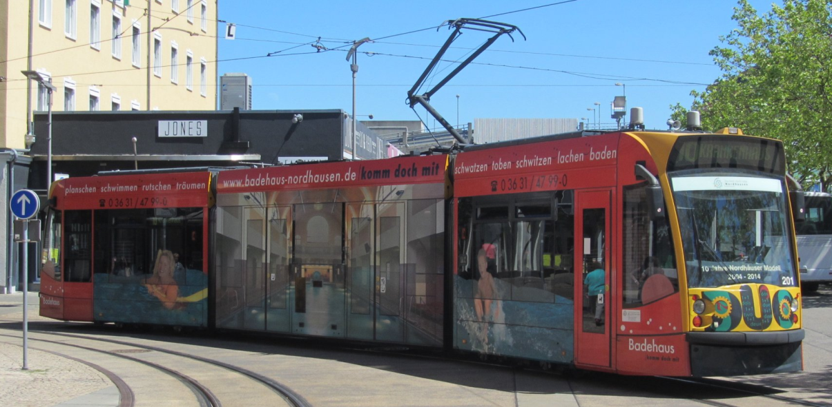

Slide 10
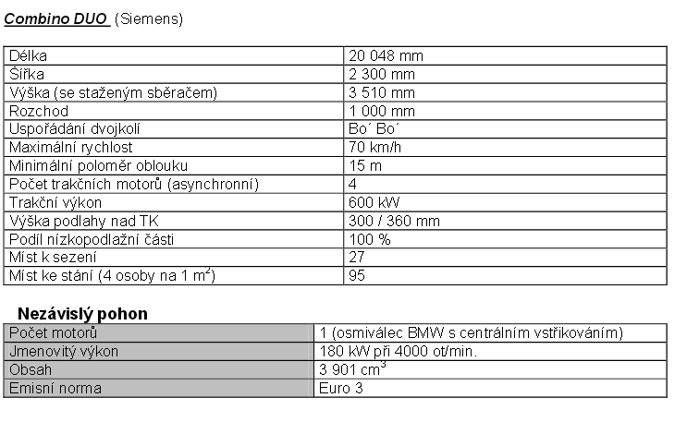

Slide 11
Konstrukce Combin
z velké části vyrobeny z hliníku, se svařovaným rámem
těleso k rámu přišroubováno v oddílech
- může být smontováno v různých délkách
délka tramvaje je 19 metrů
kapacita okolo 120 cestujících
všechny verze jsou navrženy tak,
aby splňovaly výšku podlahy 300 mm
a desetitunové zatížení nápravy
lze sestavit jako jedno, nebo obousměrné vozidlo

Slide 12
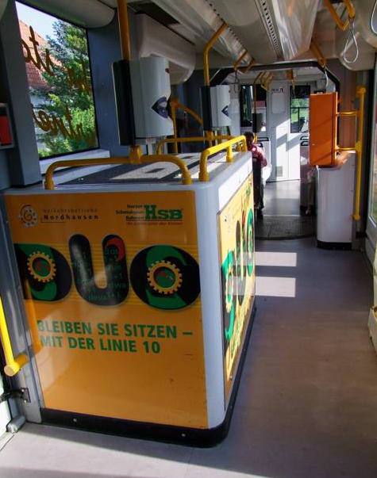
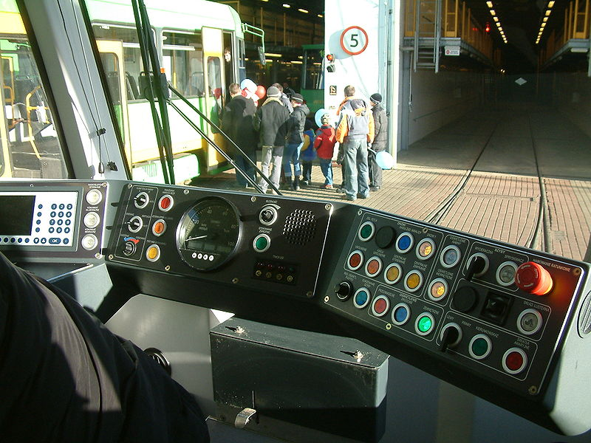
Agregát a řídící stanoviště

Slide 13
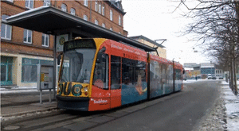
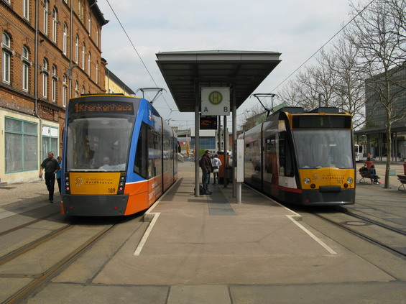
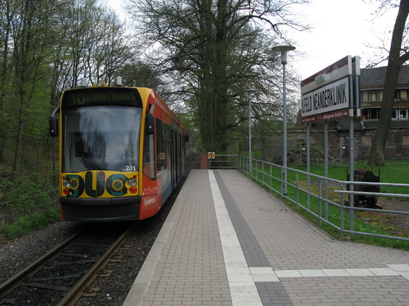
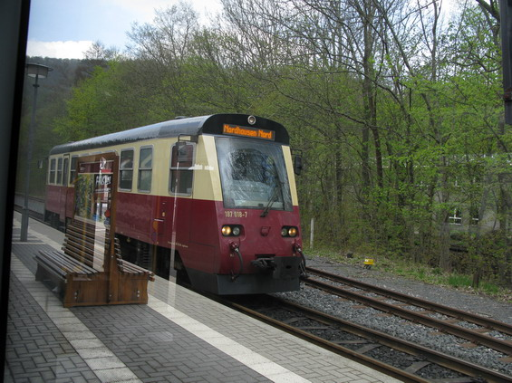

Slide 14
Skrytá vada tramvají Combino
v roce 2004 firma Siemens zastavila výrobu v Krefeld - Uerdingen, kde se Combina vyráběla
doporučení neprovozovat z bezpečnostních důvodů
po ujetí 215 000 km byly zjištěny při kontrole škody
v oblasti dveřních a okenních spojů
firma Siemens 12.3.2004 vyzvala všechna města, která
v MHD používala tramvaje Combino s najetými více než 120 000 km o „dočasné“ stažení vozidel z oběhu
18. 5 2004 se zjistilo, že všechna (dodáno kolem 450 ks) Combina, musí být kompletně obnovena, vyjma kol
firma Siemens se také zavázala k řízení a hrazení nákladů na opravy i po uplynutí záruky dvou let
toto stálo téměř 200 miliónů eur

Slide 15
Závěr
Výhody:
zvýšená hospodárnost provozu (není nutná elektrifikace po celé délce obsluhované linky)
zlepšení cestovního pohodlí a komfortu
cestující nemusí přestupovat a hledat návazné spoje
snadné začlenění do stávající struktury tramvajových linek
Nevýhoda:
použití dieselagregátu = poměrně velký zábor podlahové plochy
___
minimalizuje nároky na infrastrukturu a může být v budoucnu zajímavou cestou pro zavádění těchto systémů v menších městských aglomeracích
http://www.youtube.com/watch?v=jWJM03gBJl4

